Slide 1



EL LEON, EL ZORRO Y EL BURRO
PARABOLA
Por: Eliyahu BaYona
Director Shalom Haverim Org
New York

Slide 2
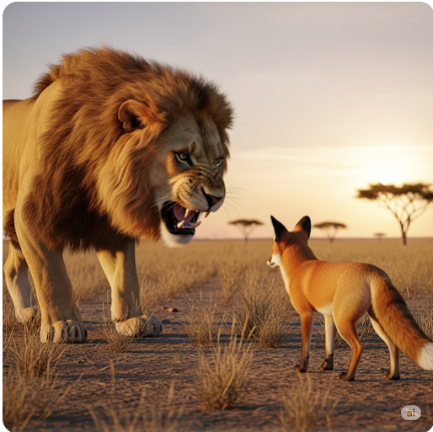
EL LEON, EL ZORRO Y EL BURRO
Un león hambriento le dijo al zorro: "¡Dame algo de comer o te comeré!".

Slide 3

EL LEON, EL ZORRO Y EL BURRO
El zorro se acercó a un burro y le dijo: "El león quiere hacerte rey, ven conmigo".

Slide 4
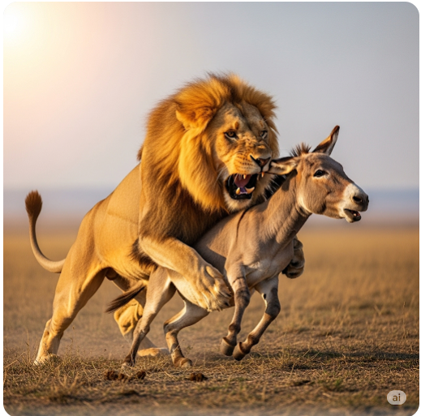
EL LEON, EL ZORRO Y EL BURRO
Cuando el león vio al burro, lo atacó, mordiéndole las orejas, pero el burro huyó.

Slide 5

EL LEON, EL ZORRO Y EL BURRO
El burro le dijo al zorro: "¡Me engañaste! ¡El león intentó matarme!".

Slide 6
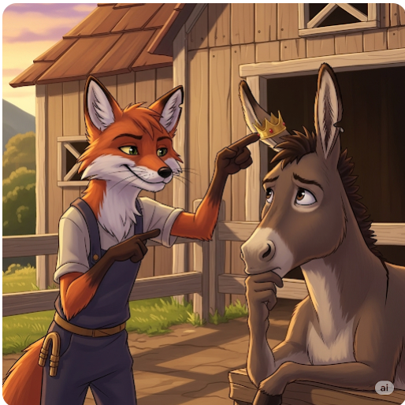
EL LEON, EL ZORRO Y EL BURRO
El zorro respondió: "¡No seas tonto! ¡Te quitó las orejas para que pudieras usar una corona! ¡Volvamos!".

Slide 7

EL LEON, EL ZORRO Y EL BURRO
El burro pensó que esto tenía sentido, así que siguió al zorro de nuevo.

Slide 8

EL LEON, EL ZORRO Y EL BURRO
Esta vez, el león atacó al burro y le mordió la cola.

Slide 9

EL LEON, EL ZORRO Y EL BURRO
El burro escapó de nuevo, diciéndole al zorro: "¡Me mentiste! ¡El león me cortó la cola!". El zorro dijo: "¡Solo quiere que te sientes cómodo en el trono! ¡Vuelve conmigo!".

Slide 10

EL LEON, EL ZORRO Y EL BURRO
El zorro convenció al burro para que regresara una vez más.

Slide 11

EL LEON, EL ZORRO Y EL BURRO
El león entonces atrapó al burro y lo mató.

Slide 12

EL LEON, EL ZORRO Y EL BURRO
El león le dijo al zorro: "¡Bien hecho por traer al burro! ¡Ahora despelléjalo y tráeme el cerebro, los pulmones, el hígado y el corazón!".

Slide 13
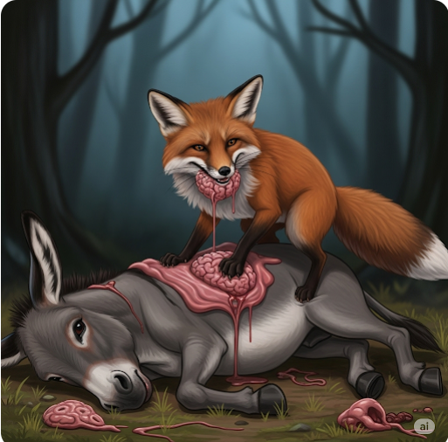
EL LEON, EL ZORRO Y EL BURRO
El zorro despellejó al burro y se comió el cerebro, pero le trajo los pulmones, el hígado y el corazón al león.

Slide 14

EL LEON, EL ZORRO Y EL BURRO
El león se enojó y preguntó: "¿Dónde está su cerebro?".

Slide 15
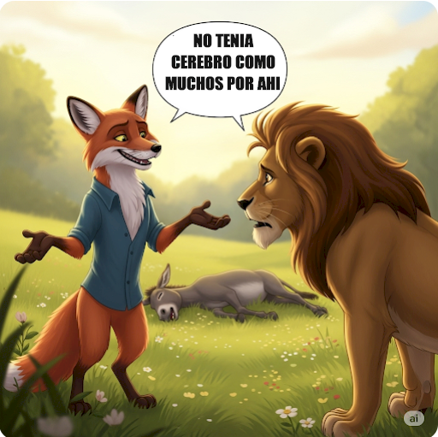
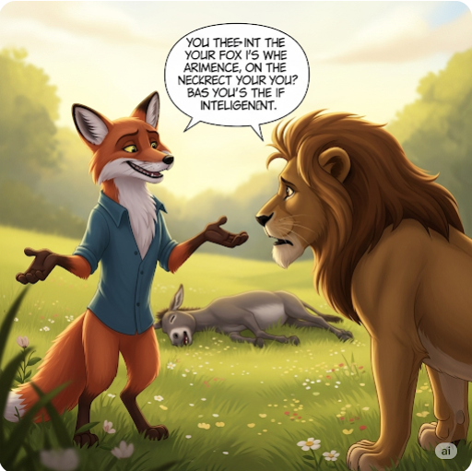
EL LEON, EL ZORRO Y EL BURRO
El zorro respondió: "No tenía cerebro, mi rey. Si lo tuviera, no habría vuelto contigo después de que lo lastimaras".

Slide 16

EL LEON, EL ZORRO Y EL BURRO
El león pensó un momento y dijo: "Es muy cierto".

Slide 17
HALAJA - הלכה
La moraleja de la parábola del zorro y el león, gira en torno a la astucia, la credulidad y las consecuencias de la falta de juicio. Esta historia ilustra cómo el zorro, con su inteligencia manipuladora, engaña al burro repetidamente, aprovechándose de su ingenuidad para entregarlo al león. La conclusión, donde el zorro come el cerebro del burro y justifica su ausencia diciendo que "no tenía cerebro" por volver tras ser herido, sugiere que la verdadera lección es:
Cuidado con la manipulación y el pensamiento crítico: El burro representa a quienes confían ciegamente en promesas vacías o palabras persuasivas sin evaluar las consecuencias, mientras que el zorro simboliza la astucia que puede llevar al engaño. La falta de discernimiento del burro lo lleva a su perdición.
La importancia del aprendizaje: El burro no aprende de sus experiencias previas (las mordidas en las orejas y la cola), lo que resalta que la repetición de errores puede tener un costo fatal.
En esencia, la parábola enseña que la prudencia y el juicio propio son esenciales para evitar caer en trampas, y que la ingenuidad excesiva puede ser aprovechada por los más astutos.

Slide 18
Fuentes: Torah, Talmud, Jewish Concepts, Wikipedia, Kabbalah Online, Zohar, Rambán, Rashí, Maimónides, Bereshit con Rashí, El Jumash, Sefaria, Dr. Yael Ziegler. Jewish Family & Life – Nancy Reuben Greenfield, MJL
Imágenes: Sweet Publishing/FreeBibleimages.org.
https://www.chabad.org/kabbalah/article_cdo/aid/688407/jewish/42-Journeys-of-the-Soul.htm
http://www.ascentofsafed.com/cgi-bin/ascent.cgi?Name=mm-kipur
http://www.psyche.com/psyche/lex/qbl/42letter_name.html
Derechos Reservados Shalom Haverim Org
http://www.shalomhaverim.org
Director: -
ELIYAHU BAYONA BEN YOSEF
23 de Siván, 5785 – Junio 19, 2025- Monsey New York

